Slide 1
Memória
Memória Principal

Slide 2
Introdução
Num sistema computacional, temos diferentes tipos de memórias, para diferentes finalidades, que se interligam de forma estruturada e que formam o subsistema de memória.
Conceitualmente pode ser definida como um local para o armazenamento de informações onde as duas únicas ações possíveis são a leitura e a escrita.
A informação pode ser representada pelo bit ou por um conjunto de n bits que possuem um endereço definido.

Slide 3
Conteúdo
Características
Hierarquia de Memória
Organização
Capacidade
Tecnologia
Tipos de Memória

Slide 4
Características
1

Slide 5
Características das Memórias
As características mais importantes numa memória são:
  Tempo de acesso (leitura);
  Capacidade de armazenamento;
  Volatilidade;
  Tecnologia de fabricação;
  Temporariedade; e
  Custo.

Slide 6
Tempo de Acesso
Indica quanto tempo é necessário para que a memória realize uma operação de leitura, ou seja, quanto tempo leva para o dado ser transportado da célula de memória para o barramento após uma dada posição ter sido endereçada.
Este tempo é expresso em:
  ms (milissegundos = 10⁻³)
  μs (microssegundos = 10⁻⁶)
  ns (nanossegundos = 10⁻⁹)
Nas memórias eletrônicas (RAM, ROM etc), o tempo de acesso é igual, independentemente da distância física entre o local de um acesso e o local do próximo acesso. O mesmo não ocorre nos dispositivos eletromecânicos

Slide 7
Capacidade de Armazenamento
É a quantidade de informação que pode ser armazenada na memória. A unidade mais comum é o byte, embora também possam ser usadas outras unidades como células, setores (discos) e bits (registradores).

Slide 8
Volatilidade
Uma memória pode ser:
  Volátil: para manter os dados na memória é necessária que esta esteja sendo constantemente alimentada (energia). Ao desligar o computador perde-se todos os dados desse tipo de memória.
  Não Volátil: mesmo sem ser alimentada, sem energia, a memória continua com os dados gravados.

Slide 9
Tecnologia de Fabricação
Tecnologias mais utilizadas:
  Memórias de semicondutores: rápidas, caras e de baixa capacidade. Ex.: registradores, cache e memória principal.
  Memórias de meio magnético: armazena informações sob a forma de campos magnéticos ou ópticos. São memórias baratas, de alta capacidade e mais lentas. Dependem de dispositivos eletro-mecânicos para funcionarem. Ex.: floppy, HD e CD.

Slide 10
Temporariedade
Indica o tempo de permanência da informação em um dado tipo de memória:
  Permanente: são memórias com capacidade de armazenar dados por longos períodos sem a necessidade de realimentação de energia. Ex. disquetes.
  Transitória: armazenam os dados por curto espaço de tempo e necessitam ser sempre realimentadas para manter esses dados. Ex. registradores, RAM.

Slide 11
Custo
O custo de uma memória é muito variável.
Uma boa medida de custo é verificar quanto custa um byte de memória, para aí sim comparar com o valor de um byte em outros tipos de memória.

Slide 12
Hierarquia de Memória
2

Slide 13
Pirâmide Hierárquica
Custo, Velocidade
Registradores
Memória Cache
Memória Principal
Memória Auxiliar
Tempo de Acesso, Capacidade

Slide 14
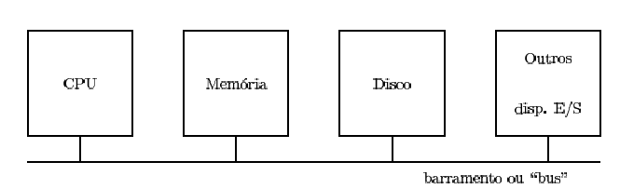
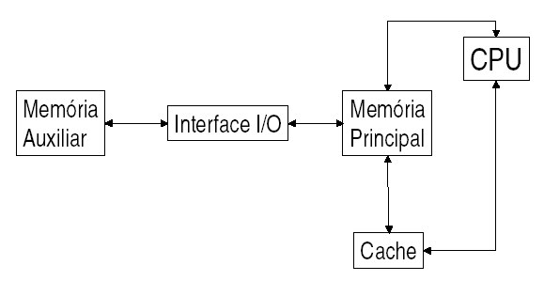
Antes de começar...
A Organização de um Computador
Função da CPU
Busca de Instruções
Exame e Decodificação
Execução da Instrução
Volta ao Passo 1
Memória Principal
Armazena os dados durante a operação da CPU

Slide 15
Registradores
O destino final de qualquer tipo de memória é o processador.
Antes que a instrução seja interpretada e as unidades da UCP sejam acionadas, o processador necessita buscar a instrução de onde ela estiver armazenada (memória cachê ou principal) e armazená-la em seu próprio interior, em um dispositivo de memória chamado registrador de instrução.

Slide 16
Registradores
Em seguida a este armazenamento da instrução, o processador deverá buscar dados da memória para serem manipulados pela ULA. Esses dados são armazenados em pequenas unidades de memória, denominadas registradores.
O registrador é, portanto, o elemento superior da pirâmide de memória, por possuir a maior velocidade de transferência dentro do sistema (menor tempo de acesso), menor capacidade de armazenamento e maior custo.

Slide 17
Exercício
Analise os diversos parâmetros abaixo em relação aos registradores:
  Tempo de acesso
  Capacidade
  Volatilidade
  Tecnologia
  Temporariedade
  Custo

Slide 18
Memória Cache
Em toda execução de uma instrução, a UCP acessa a memória principal (sem cachê), pelo menos uma vez para buscar a instrução e transferi-la para um de seus registradores. E mais ainda, muitas instruções requerem outros acessos à memória, seja para a transferência de dados para a UCP, seja para a transferência do resultado de um operação da UCP para a memória.

Slide 19
Memória Cachê
Em resumo, para a realização do ciclo de uma instrução há sempre a necessidade de ser realizado um ou mais ciclos de memória.
Como o ciclo de memória é mais lento do que a UCP, a execução de um ciclo de instrução é bastante afetada pela demora da memória.
Na busca de uma solução para este problema, foi incluído um dispositivo de memória entre a UCP e MP, denominada memória cachê.

Slide 20
Exercício
Analise os diversos parâmetros abaixo em relação à memória cachê:
  Tempo de acesso/ciclo de memória
  Capacidade
  Volatilidade
  Tecnologia
  Temporariedade
  Custo

Slide 21
Memória Principal (MP)
Memória básica de um sistema de computação desde seus primórdios (arquitetura de sistema definida por Von Neumann). É o dispositivo onde o programa (e seus dados) que vai ser executado é armazenado para que a UCP acesse instrução por instrução.

Slide 22
Exercício
Analise os diversos parâmetros abaixo em relação à MP:
  Tempo de acesso/ciclo de memória
  Capacidade
  Volatilidade
  Tecnologia
  Temporariedade
  Custo

Slide 23
Memória Auxiliar
Esta memória, denominada também de memória secundária ou memória de massa, tem por objetivo garantir um armazenamento mais permanente a toda a estrutura de dados e programas do usuário, razão por que deve naturalmente possuir maior capacidade que a memória principal.

Slide 24
Exercício
Analise os diversos parâmetros abaixo em relação à memória secundária:
  Tempo de acesso/ciclo de memória
  Capacidade
  Volatilidade
  Tecnologia
  Temporariedade
  Custo

Slide 25
Comparativo
Em função de características como tempo de acesso, capacidade de armazenamento, custo etc., podemos estabelecer uma hierarquia de dispositivos de armazenamento em computadores.
Tipo
Capacidade
Velocidade
Custo
Localização
Volatilidade
Registrador
Bytes
muito alta
muito alto
UCP
Volátil
Memória Cache
Kbytes
alta
alto
UCP/placa
Volátil
Memória Principal
Mbytes
média
médio
Placa
Volátil
Memória Auxiliar
Gbytes
baixa
baixo
Externa
Não Volátil

Slide 26
Organização
3

Slide 27
Organização
Neste item serão apresentadas as características essenciais da MP de um sistema de computação. Em primeiro lugar será mostrada a estrutura organizacional da MP, projetada para um acesso rápido e fácil da UCP.

Slide 28
Organização
A memória precisa ter uma organização que permita ao computador guardar e recuperar informações quando necessário. Não teria nenhum sentido armazenar informações que não fosse possível recuperar depois.
Portanto, não basta transferir informações para a memória. É preciso ter como encontrar essa informação mais tarde, quando ela for necessária, e para isso é preciso haver um mecanismo que registre exatamente onde a informação foi armazenada. Para melhor descrever a organização de uma MP, apresentar-se-á alguns conceitos.

Slide 29
Palavra
Palavra: é a unidade de informação do sistema CPU/MP que deve representar o valor de um número ou uma instrução de máquina.

Slide 30
Unidade de Armazenamento
Consiste no número de bits que é identificado e localizado por um endereço.
A MP é organizada em unidade de armazenamento, denominadas células.
Célula é a menor unidade da memória que pode ser endereçada (não é possível buscar uma "parte" da célula) e tem um tamanho fixo (para cada máquina).
As memórias são compostas de um determinado número de células ou posições. Cada célula é composta de um determinado número de bits.

Slide 31
Unidade de Armazenamento
Cada célula é identificada por um endereço único, pela qual é referenciada pelo sistema e pelos programas. As células são numeradas seqüencialmente, uma a uma, de 0 a (N-1), chamado o endereço da célula.
Endereço é o localizador da célula, que permite identificar univocamente uma célula. Assim, cada célula pode ser identificada pelo seu endereço.

Slide 32
Unidade de Armazenamento
Uma célula não significa o mesmo que uma palavra; uma célula não necessariamente contém uma palavra.
Palavra é a unidade de processamento da UCP. Uma palavra deve representar um dado ou uma instrução, que poderia ser processada, armazenada ou transferida em uma única operação.
No entanto, em geral não é assim que acontece e os computadores comerciais não seguem um padrão único para a organização da UCP e MP. Computadores comerciais (tais como os baseados nos processadores Intel 486) podem ter o tamanho da palavra definido como de 32 bits, porém sua estrutura de memória tem células de 8 bits.

Slide 33
Unidade de Armazenamento
A estrutura da memória principal é um problema do projeto de hardware: mais endereços com células menores ou menos endereços com células maiores?
O tamanho mais comum de célula é 8 bits (1 byte);

Slide 34

Endereço, Conteúdo e Posição
MP
1F
Conteúdo da posição de memória
end 257A
end 257B
2C

Slide 35
Unidade de Transferência
Unidade de transferência é a quantidade de bits que é transferida da memória em uma única operação de leitura ou transferida para a memória em uma única operação de escrita.
O tamanho da célula poderia ser igual ao da palavra, e também à unidade de transferência, porém por razões técnicas e de custo, são freqüentemente diferentes.

Slide 36
Organização Básica da MP
Endereço 0
M bits
Endereço 1
M bits
Endereço 2
N Células
Endereço N-2
M bits
Endereço N-1
bit 0
bit m-1

Slide 37
Considerações sobre a Organização da MP
A quantidade de bits que pode ser armazenada em cada célula (valor M da figura anterior) é um requisito definido pelo fabricante.
A quantidade de bits do número que representa um determinado endereço, define a quantidade máxima de endereços que uma MP pode ter, bem como o seu espaço de endereçamento.

Slide 38
Operações com a MP
É possível realizar duas operações em um MP: escrita e leitura.
Para descrever como estas operações se realizam, é necessário antes descrever os elementos que estão envolvidos.

Slide 39
Barramentos de Comunicação entre CPU e MP
CPU
MP
RDM
REM
UC
Barramento de controle
Barramento de endereços
Barramento de dados

Slide 40
Exercícios
Descreva os barramentos que interligam a CPU e MP, indicando função e direção do fluxo de sinais de cada um.

Slide 41
Capacidade
4

Slide 42
Capacidade
Capacidade de memória é a quantidade de informações que nela podem ser armazenadas em um instante de tempo.
A unidade básica de representação de informação é o bit. Ex: 16384 bits.

Slide 43
Capacidade
Para simplificar podemos escrever da seguinte forma: 16 Kbits = 16 x 2¹⁰ bits.
Essa, entretanto, não é a melhor maneira de quantificar a capacidade de memória. Para tal usamos a quantidade de células para representar essa capacidade. A maioria dos computadores possui uma célula de memória no tamanho de 8 bits = 1 byte.

Slide 44
Capacidade
Entre as razões para esta atitude, temos:
  O bit, apesar de ser a unidade elementar de representação de informação nos computadores, individualmente não representa nenhuma informação útil (exceto como variável lógica).
  Para representar uma informação útil, seriam necessários mais bits para se poder codificar vários elementos de um conjunto qualquer.
  Os tempos de transferência de informações entre UCP e MP (tempo de acesso) são decorrentes de vários fatores (tipos de circuitos, distância física, duração do clock da UCP, etc.), Sendo o menos importante a quantidade de bits.

Slide 45
Capacidade
Desta forma representamos a capacidade da memória pela quantidade de células, já que isto indica o espaço de endereçamento, a quantidade de endereços que a referida memória pode manipular.
Como não podemos armazenar dois números ao mesmo endereço, a quantidade de endereços tem mais sentido de individualidade de informação do que qualquer outra unidade.

Slide 46
Cálculos com a Capacidade de Memória
Uma memória RAM é um conjunto de N células, cada uma armazenando um valor com M bits. Então, a quantidade de endereços contida no espaço endereçável da referida RAM é também igual a N, visto que cada conteúdo de célula está associado um número, que é o seu endereço.
N representa a capacidade de memória, através da quantidade de células ou de endereços. O valor de M indica a quantidade de bits que podem ser armazenados em uma célula.

Slide 47
Cálculos com a Capacidade de Memória
Como 1 bit representa apenas um entre dois valores (base binária), então podemos concluir que:
  Pode-se armazenar em cada célula um valor entre 0 e (2^{M} – 1), porém um de cada vez. São 2^{M} combinações possíveis.
    Por exemplo, se M = 8 bits, temos 2⁸ = 256.
    Seriam armazenados valores entre:
    00000000 (0₁₀ ou 0₁₆) e 11111111 (255₁₀ ou FF₁₆).

Slide 48
Cálculos com a Capacidade de Memória
A memória tem N endereços:
  N = 2E, sendo E = quantidade de bits dos números que representam cada um dos N endereços.
  Por exemplo, se N=512 (512 células), então, 512 = 2E, ou E=9, pois 2⁹=512.

Slide 49
Cálculos com a Capacidade de Memória
O total de bits que podem ser armazenados na referida memória é T, sendo:
  T = N x M ou T = 2E x M
  Do exemplo anterior temos:
  N = 512 células, M = 8 bits, E = 9 bits, T = 4096 bits
  N = 2E, 512 = 2⁹
  T = N x M = 2E x M = 4096 bits = 4K bits

Slide 50
Exemplo 1
Uma memória RAM tem um espaço máximo de endereçamento de 2K. Cada célula pode armazenar 16 bits. Qual o valor total de bits que podem ser armazenados nesta memória e qual o tamanho de cada endereço?
  Se o espaço máximo endereçável é 2K, então N = 2K
  1 célula = 16 bits. Então: M = 16 bits
  N = 2E, N = 2K = 2 x 1024 = 2¹.2¹⁰ = 2¹¹
  Se N = 2E e 2¹¹, então: 2E = 2¹¹ e E = 11
  E = quantidade de bits de cada número que expressa um endereçamento, ou seja: os endereços de cada célula são números que têm 11 bits.
  T = N x M = 2¹¹ x 16 = 2¹⁵ = 32Kbits

Slide 51
Exemplo 2
Uma memória RAM é fabricada com a possibilidade de armazenar um máximo de 256kbits. Cada célula pode armazenar 8 bits. Qual é o tamanho de cada endereço e qual é o total de células que podem ser utilizadas na RAM?
  Total de bits = T = 256K = 2⁸.2¹⁰ = 2¹⁸
  1 célula = 8 bits = M = 2³
  Sendo T = N x M, então: N = T/M = 2¹⁸/2³ = 2¹⁵
  Se N = 2E, então: 2¹⁵ = 2E, E = 15
  N = 2¹⁵ = 2⁵.2¹⁰ = 32k

Slide 52
Exercícios
Um computador possui uma memória com capacidade para armazenar palavras de 16 bits em cada uma de suas N células. O barramento de endereços tem 12 bits de tamanho. Quantos bytes poderão ser armazenados nessa memória?

Slide 53
Exercícios
Qual é a diferença, em termos de endereço, conteúdo e total de bits, entre as seguintes organizações de MP?
  Memória A – 32K células de 8 bits cada;
  Memória B – 16K células de 16 bits cada;
  Memória C – 16K células de 8 bits cada;
Considere uma célula de memória cujo endereço é, em hexadecimal, 2C81 e que tem armazenado em seu conteúdo um valor igual a, em hexadecimal, F5A. Pergunta-se:
  Qual deve ser o tamanho do REM e do RDM nesse sistema?
  Qual deve ser a máxima quantidade de bits que podem ser implementados nessa memória?

Slide 54
Tecnologia
5

Slide 55
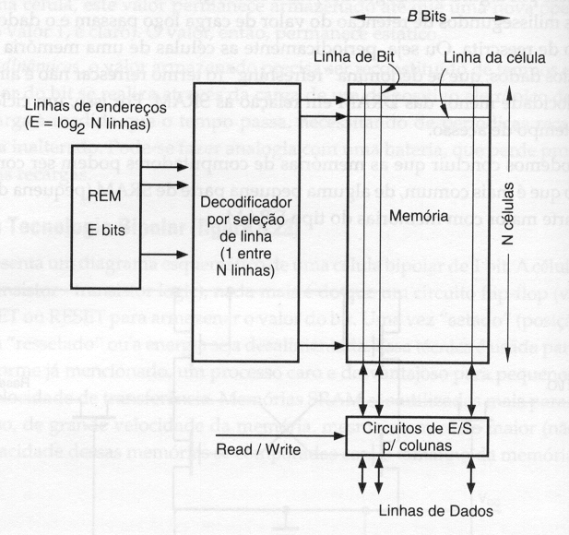
Memória do Tipo Seleção Linear
Organização de memória do tipo seleção linear
1 dimensão

Slide 56
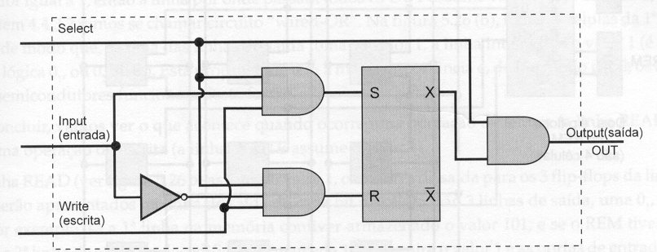
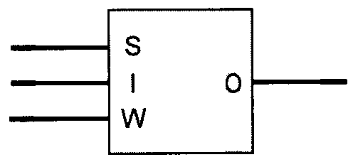
Memória do Tipo Seleção Linear
Célula básica de memória
(representa 1 bit)
SET | RESET | Q
0 | 0 | Saída inalterada
0 | 1 | 0
1 | 0 | 1
1 | 1 | Estado não usado

Slide 57
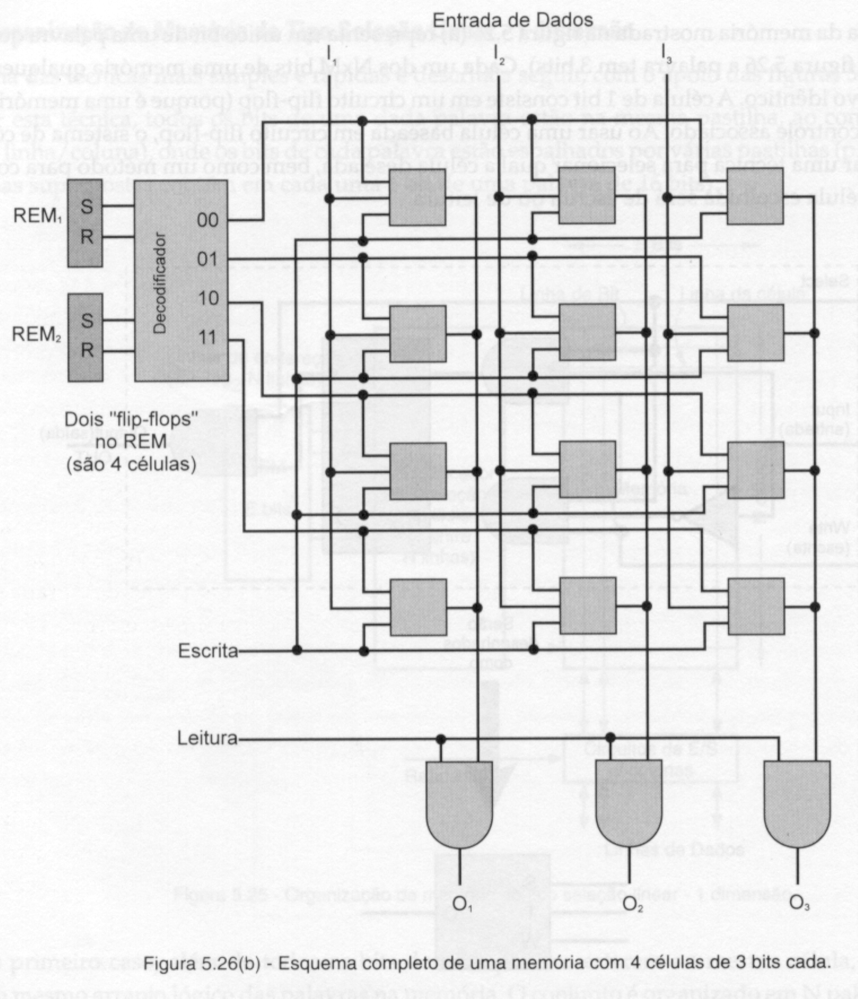
Memória do Tipo Seleção Linear
Exemplo
Esquema completo de uma memória com 4 células de 3 bits cada.

Slide 58
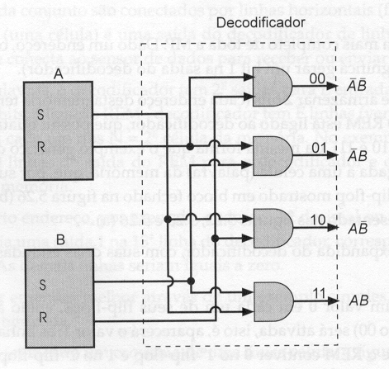
Memória do Tipo Seleção Linear
Visão completa do decodificador, com 2 entradas e 4 saías

Slide 59
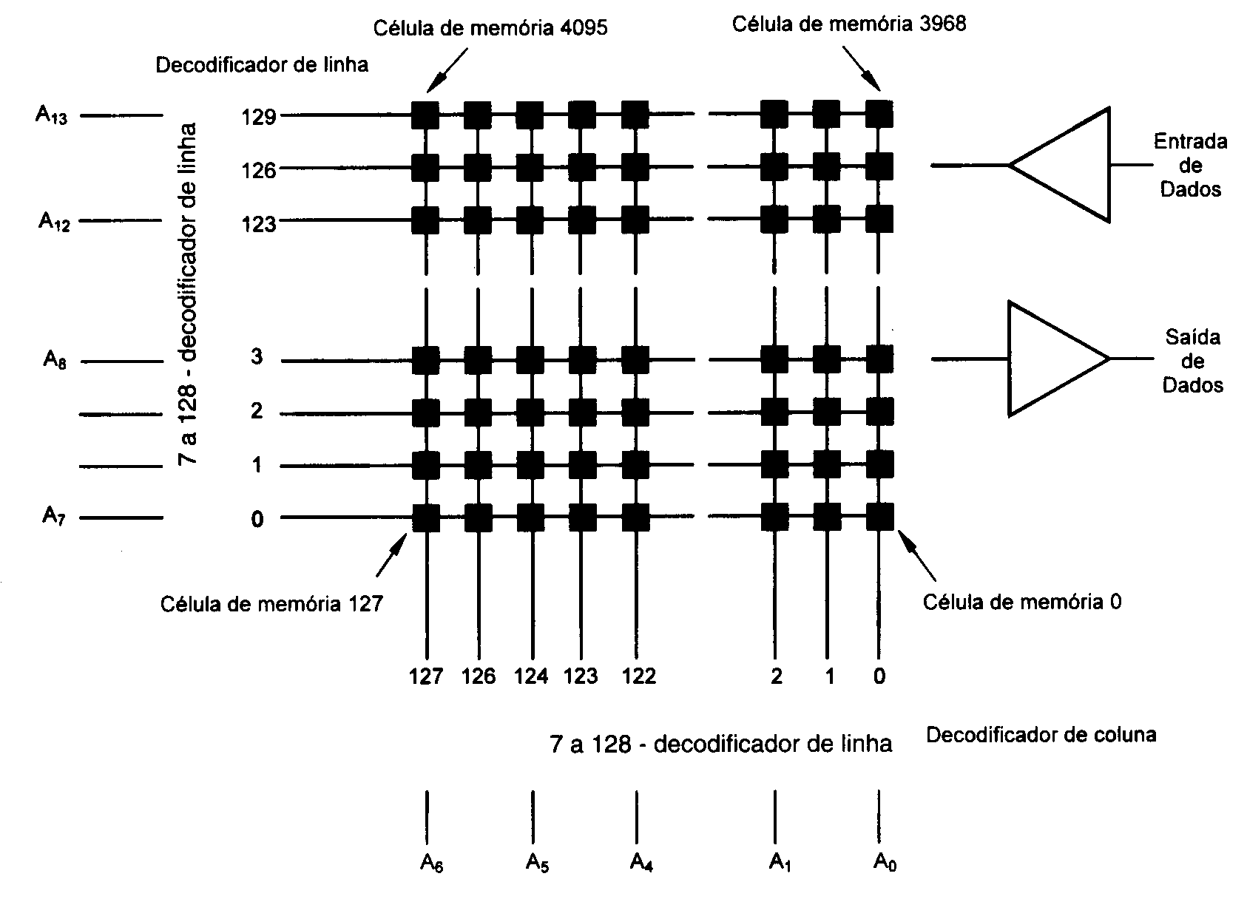
Memória do Tipo Matriz
Organização de memória por matriz de linha/coluna

Slide 60
Lógica Tri-State
A lógica tri-state surgiu da necessidade de termos um elemento conectado ao barramento, mas sem interferir nas informações que trafegam por ele, ou seja, apesar de estar fisicamente conectado ele pode estar logicamente desconectado.

Slide 61
Lógica Tri-State
Uma linha (ponto de conexão do chip com o barramento) pode estar em dois estados: 0 ou 1. Já num elemento tri-state, a linha pode estar num dos três estados: 0, 1 ou tri-state (desconectado).
O estado de tri-state se caracteriza pela alta impedância da linha, fazendo com que o chip não atrapalhe o barramento e vice-versa.

Slide 62
Lógica Tri-State
Para gerar o tri-state é necessário que ele seja solicitado por outro elemento, através de um sinal de entrada do CI, conhecido como CS (chip selected). Por exemplo:
  se CS=0, o elemento não está interferindo no barramento;
  se CS=1, o elemento está trocando informações com o barramento.

Slide 63
Símbolo Tri-State
A
Y
Habilitação (E)

Slide 64
Exercícios
Quais são os três estados possíveis de um CI tri-state?
Qual é o estado de uma saída tristate quando está desabilitada?
Como seria o funcionamento de um tri-state inversor?

Slide 65
Tipos de Memória
6

Slide 66
Tipos de Memória
Memória de acesso randômico (RAM): o tempo de acesso é constante para qualquer endereço de memória. Exemplo: memória a semicondutor.
Memória de acesso seqüencial (SAM): o tempo de acesso não é constante e depende do endereço. Exemplo: fitas magnéticas e discos.
Memória de escrita e leitura (RWM): qualquer memória que pode ser lida ou escrita.

Slide 67
Tipos de Memória
Memória de leitura (ROM): classe de memórias a semicondutor, somente para leitura. São não-voláteis.
Dispositivos de memória dinâmica: as informações devem ser reescritas na memória com determinada freqüência. Esta operação é denominada recarga (refresh) da memória.
Dispositivos de memória estática: memória a semicondutor que retém as informações enquanto houver energia. Não há necessidade de reescrever as informações.

Slide 68
Características da ROM
Semicondutor.
Não volátil.
Tem desempenho semelhante ao das memórias R/W de semicondutores.
Permiti apenas leitura de seu conteúdo pelos programas aplicativos (a escrita deve ser por processo especial).
Projetada para armazenar informações que nunca mudam, e se houver alterações, serão realizadas com pouca freqüência.

Slide 69
Exemplo de uma ROM 16 x 8
Para habilitar a ROM, é necessário que CS seja igual a zero.
Se CS = 1, a saída da ROM está desabilitada.
ROM de
16 x 8
Entrada de Dados
Saída de Dados
Seleção de Chip CS

Slide 70
Memória MROM
ROM programada por máscara.
  Escritas pelo fabricante;
  Uma máscara é usada para especificar as conexões elétricas do chip;
  Podem ser programadas uma vez.

Slide 71
Memória PROM
ROM programável:
  São programadas pelo usuário;
  Uma vez programada, torna-se uma MROM:
  Custo individual menor do que a ROM;

Slide 72
Memória EPROM
ROM programável e apagável:
  Pode ser programada pelo usuário;
  Pode ser apagada e reprogramada quantas vezes forem necessárias;
  É necessário retirá-la do soquete quando for reprogramada;
  A operação de apagamento remove todo o conteúdo da memória, tendo que ser reprogramada;
  O processo de apagamento, consiste em submeter o chip a radiações de ultravioleta.

Slide 73
Memória EEPROM
PROM apagável eletricamente:
  Programada e apagada eletricamente;
  É possível o apagamento e reprogramação de palavras individuais;
  Não há a necessário removê-la do circuito;
  Apagamento e a reprogramação são efetuadas por controle da UCP.
  Apagamento e programação rápidos.

Slide 74
Aplicações das ROM’s
Firmware: armazenamento dos microprogramas de computador.
Boot: programas que são executados após o computador ter sido ligado: inicialização do sistema, que transfere o sistema operacional armazenado em memória de massa para a memória principal.
Conversores de dados: recebe um dado expresso em um tipo de código e produz uma saída em um outro tipo de código.
Geradores de caracteres: armazena os códigos dos caracteres em um endereço que corresponde ao código ASCII do caractere.

Slide 75
RAM x ROM
Endereço 0
Endereço 0
RAM
R/W
R/W
RAM
ROM
ROM
Endereço N-1
Endereço N-1
NOMENCLATURA POPULAR
NOMENCLATURA CORRETA

Slide 76
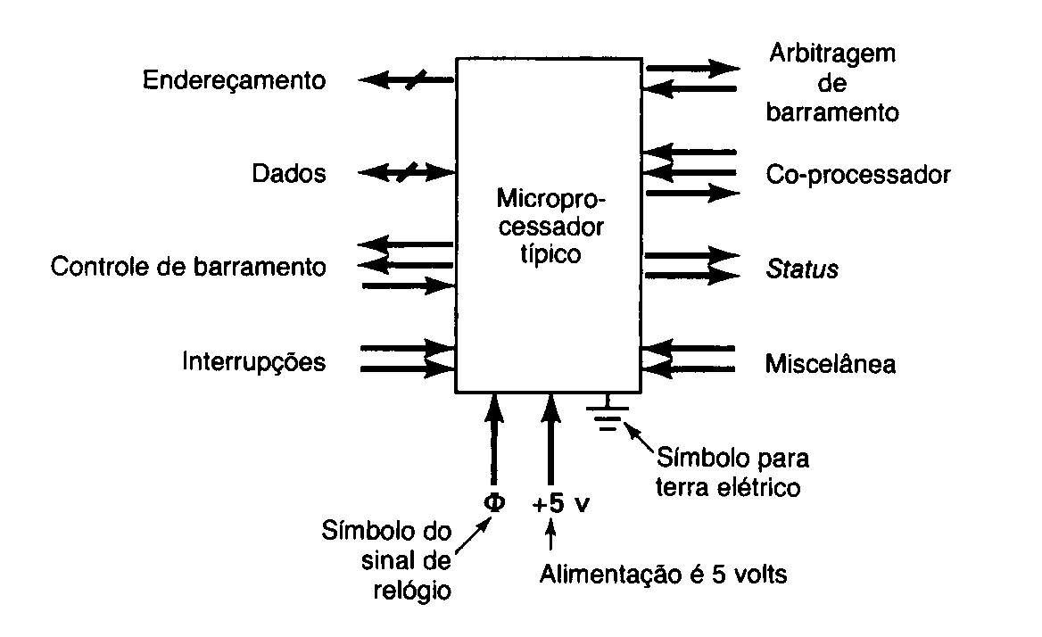
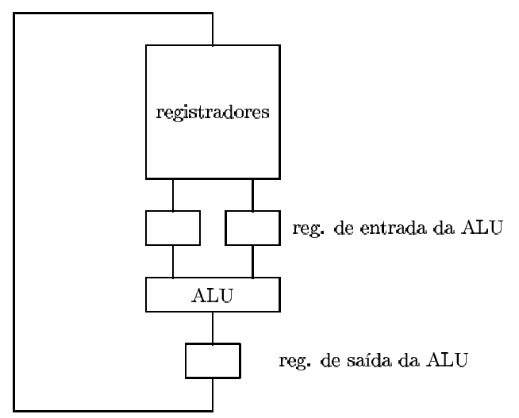
Após ter começado...
CPU e Registradores

Slide 77
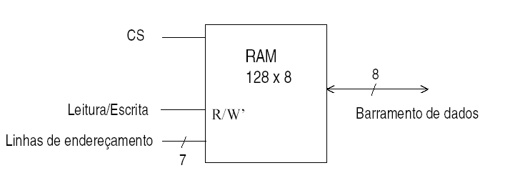
Após ter começado...Memória Principal
Diagrama de uma memória RAM

Slide 78
Após ter começado... Organização memória CPU
1) Uma memória RAM de 4K possui quantas linhas de Endereço?
2) Como combinar vários chips de maneira a
aumentar a capacidade total de memória?
• Por exemplo, combinar 4 chips com
capacidade de 1Kx8 cada um para obter
4Kx8 total
3) Como utilizar as linhas de endereçamento?
• 12 linhas de endereçamento, mas cada chip tem apenas 10 linhas de endereçamento
• Precisamos de um circuito auxiliar: um
decodificador

Slide 79
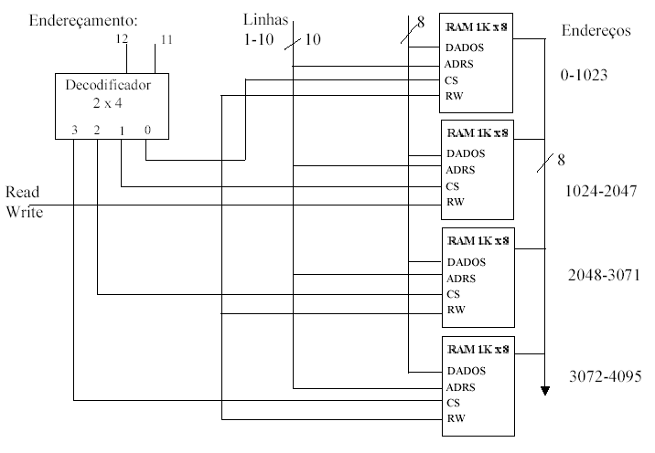
Após ter começado... Organização memória CPU

